Slide 1

GIS4SG
Lokační a alokační úlohy jaro 2023
Lukáš Herman
herman.lu@mail.muni.cz

Slide 2

GIS-aktivity
Vysvětlete / nakreslete vylosovaný termín z geoinformatiky nebo kartografie
Ostatní hádají…
Vysvětlit – nakreslit

Slide 3
GIS-aktivity
Vidíte mezi pojmy nějaké souvislosti?
Dají se pojmy nějak rozdělit (klasifikovat)?

Slide 4
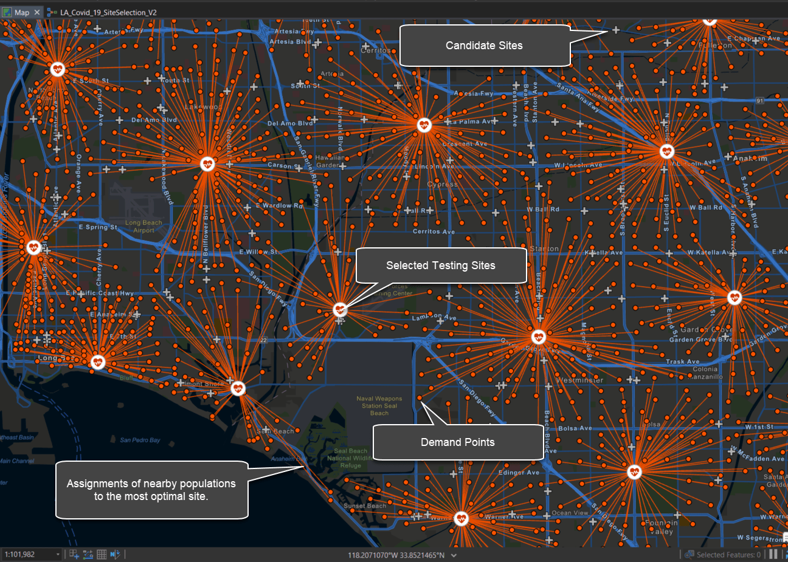
Lokační a alokační úlohy
Kde mám postavit ….. ?
Obchod
Testovací středisko
Požární stanici

Slide 5
Úvod
Kde mám umístit svoji provozovnu (stanici, nemocnici,..) ?
Umístění (lokace) je klíčový faktor pro úspěch v podnikání (maloobchodním).
Pokud obchodník ví, kde jsou jeho potenciální zákazníci, snadněji je získá a udrží si je.
Jaká data budeme potřebovat?
Jak optimální umístění najít?
Na jakých principech je nalezení založeno a jaké technologie lze využít?
Je třeba jít nad rámec location-allocation nástroje v ArcGIS Network analyst?

Slide 6
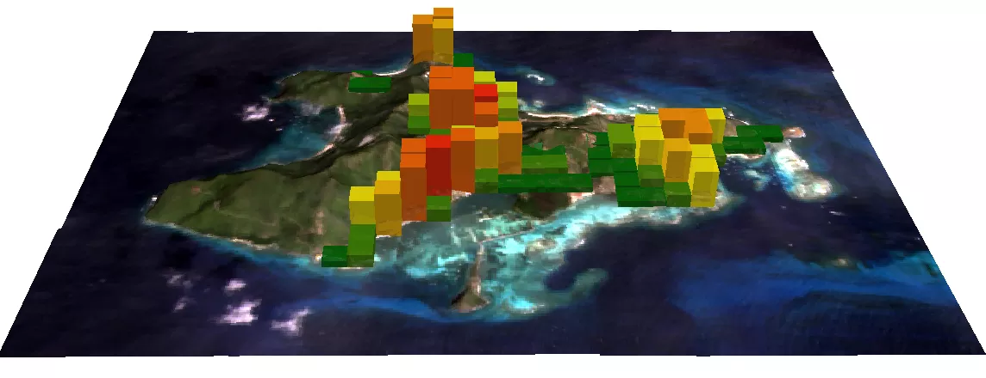
Lokace a alokace – v čem je problém?
Starosta ostrova s následujícím rozmístěním obyvatelstva:
Kde je optimální umístit požární stanice tak, aby bylo obyvatelstvo co nejlépe chráněno v případě vzniku požáru??

Slide 7
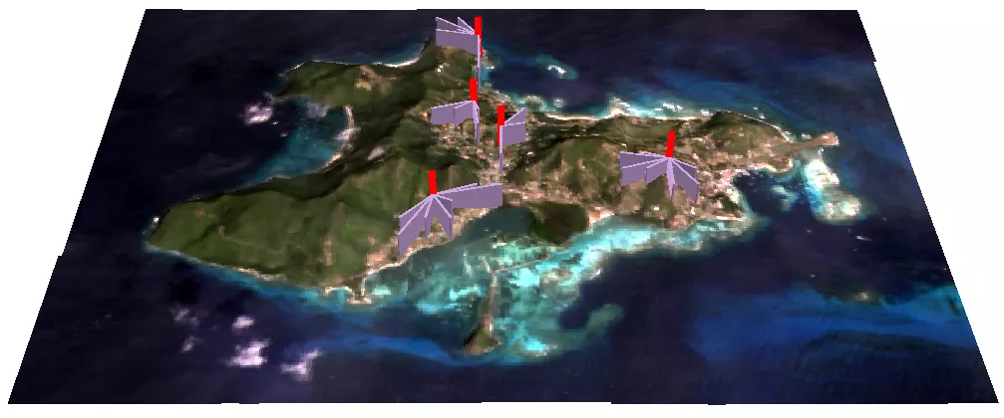
Umístění požárních stanic (?)
Optimalizujte rozmístění 5 požárních stanic.
Na základě jakých kritérií bylo umístění zvoleno? Jaké postupy byly použity?

Slide 8
Jaká potřebujeme data??
Data o poptávce (demand points) – počet obyvatel v jednotlivých oblastech (počet zákazníků…). Možno přidat váhy v případě více kritérií/datových zdrojů. Příklady??
Notes:
Demand Points: Input are points of demand with a
weight- such as population per point. Where is your
population? Or where are potential customers located?
Add a weight field if there are more than one per point.
Examples of free demand GIS data could be from TIGER
census data, SEDAC socio-economic data, LandScan
and your local city/municipal sources.

Slide 9
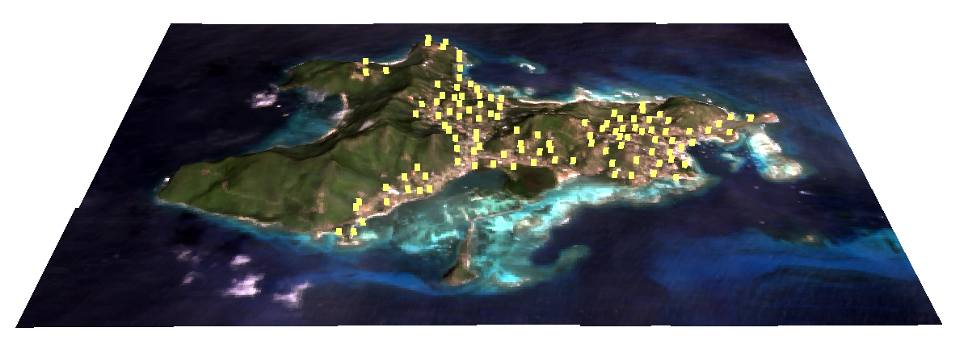
Jaká potřebujeme data? II.
2. Provozovny (umístění požadované provozovny) – možné, vyžadované, konkurenční, vytipované… (prodejna, stanice, BST, nemocnice…).
Pokud není možné omezit, lze nahradit pravidelnou sítí rovnoměrně rozmístěných bodů, nebo souborem adres.
Notes:
Facilities: Input is points with a facility type defining if
its a candidate, required, competitor or chosen site.
Where are existing facilities located? Or where can
candidate facilities be placed? If candidate facilities are
everywhere, then you can run the ?shnet tool to create
evenly-spaced points in your area of interest.

Slide 10
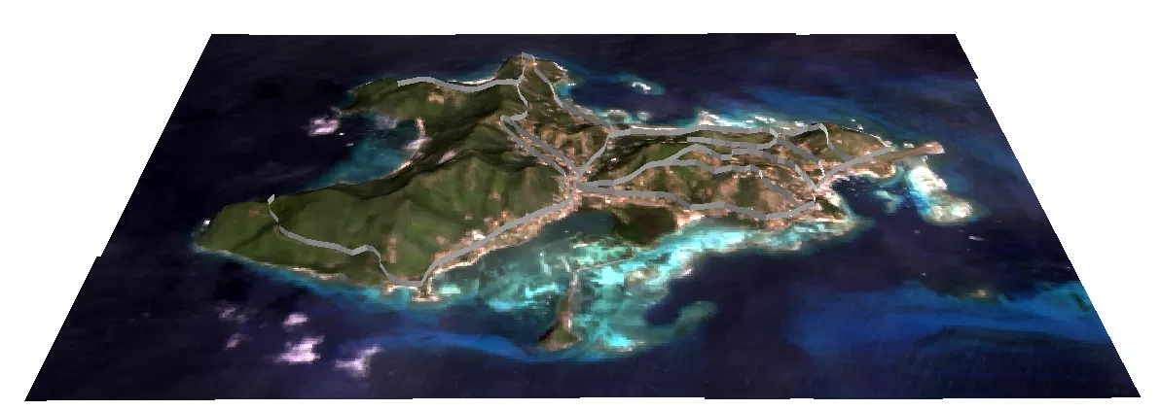
Jaká potřebujeme data? III.
3. Síť – silniční či uliční síť s určenými pravidly pohybu (conectivity rules). Jaké datové sady můžeme využít?? Jaká pravidle je potřeba splnit?
Notes:
Network Data Set: Input is a road network with
connectivity rules. What is the current road network? In
order to get the network toolbar enabled, you need a road network dataset part of a geodatabase. Check out
this services area tutorial to learn how to make one.

Slide 11
Oblasti využití alokačních úloh
Největší využití lokačních a alokačních analýz je oblast logistiky a geomarketingu.
Dalšími oblastmi, kde tyto analýzy nacházejí uplatnění je:
  modelování alokace v distribuci vody (potrubí),
  v oblasti služeb a investic (hledání vhodných lokalit pro investory),
  ve sběru odpadu,
  v oblasti datových sítí (wifi, IP adresy).

Slide 12
Teoretický základ
Alokace = přiřazení spotřebitelů ke zdrojům, kdy vznikají tzv. obslužné (servisní) oblasti.
Lokace = optimální umístění lokality pro vybrané zařízení.
Lokační teorie - vychází z hledání vhodné lokalizace pro nějaké zařízení (lokace), která je dána souřadnicemi x, y a vypočítána ze známých souřadnic pevných bodů, tzv. poptávkových bodů a podle váhy jim přiřazené (alokace).
Jedná se o územní medián, tedy bod s minimálním součtem euklidovské vzdálenosti, vzdálenosti „vzdušnou čarou“.

Slide 13
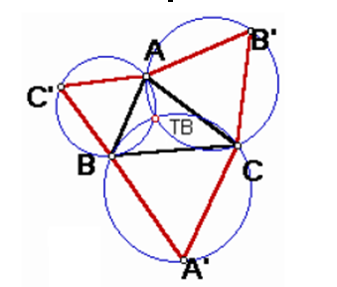
Metody řešení územního mediánu
Torricelliho bod, Varignonův rámec, Voronoi diagramy.
Torricelliho bod je bod uvnitř ostroúhleho trojúhelníku, který má minimální součet vzdáleností od vrcholů. Nad každou stranou trojúhelníka se sestrojí rovnostranný trojúhelník a jeho kružnice opsaná. Všechny tři kružnice se protnou v jednou bodě – Torricelliho bod.

Slide 14
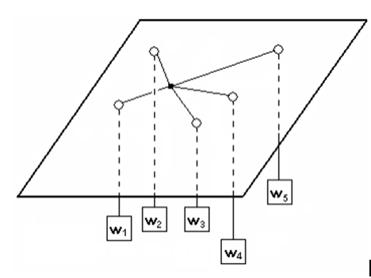
Metody řešení územního mediánu
Varignonův rámec vychází z analogického modelu desky s otvory, které odpovídají obslužným bodům. Každým otvorem prochází nit, na jejímž volném konci visí závaží s váhou. Opačné konce nití jsou svázány v uzlu, jehož souřadnice po ustálení představují optimální umístění střediska obsluhy.

Slide 15
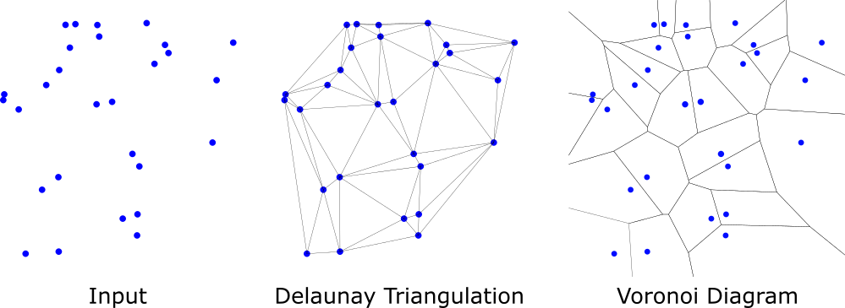
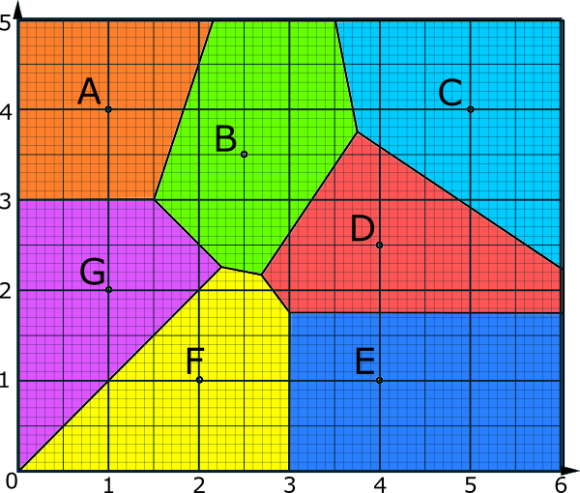
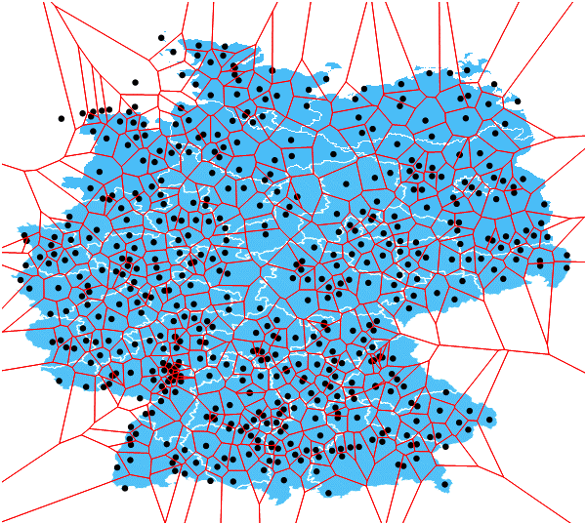
Metody řešení územního mediánu
Voronoi diagramy

Slide 16
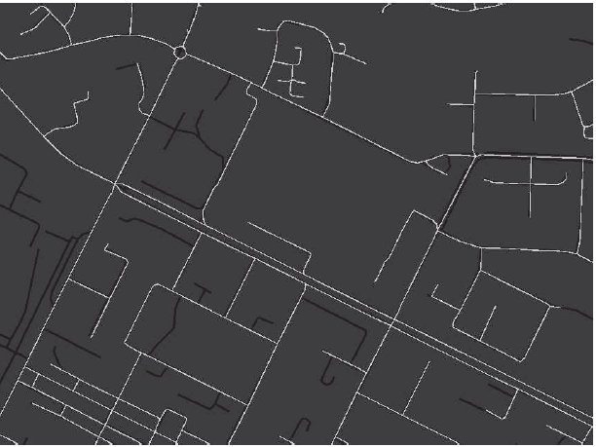
Data pro síťovou analýzu
ZABAGED, OpenStreetNet, JSDI.
StreetNet (CEDA) – aktualizace 2x ročně; bezešvá, navigace, doplněna topo podkladem a administrativními hranicemi.
Popisné informace identifikační (číslo silnice, mezinárodní označení, třída název ulice.), technické a funkční (popis segmentů, pravidla pohybu).
Notes:
Geodatabase StreetNet is made of 15 data layers – the core layer represents seamless and fully routable road networksupplemented by additional topographic layers and layers of administrative boundaries. The components of each layer are described by large number of attributes. The majority of information can be found in the roads layer (road) – its descriptive information (number, international number and class of the road, street name etc.), attributes describing technical and functional state of individual segments and basic attributes for movement on the network.
16

Slide 17
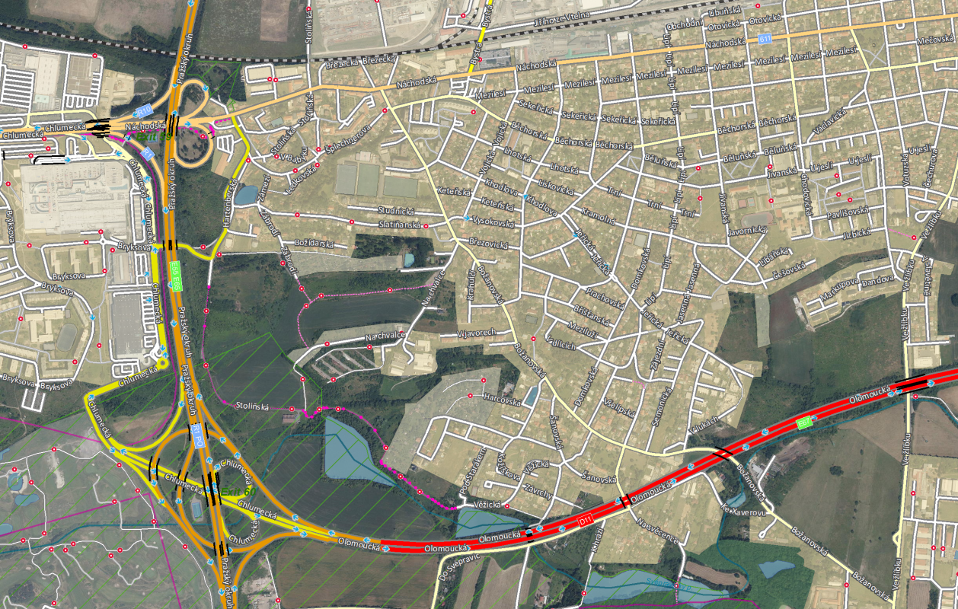
Street Net vzorek

Slide 18
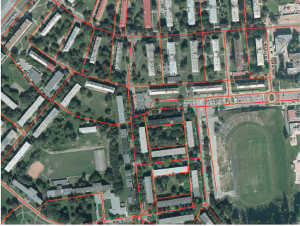
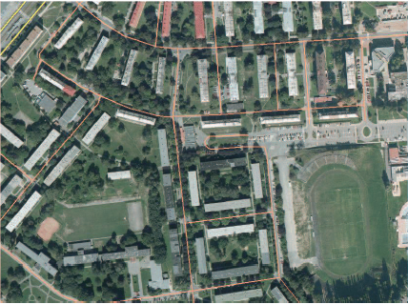
StreetNet
ZABAGED
Horák a kol. (2015)

Slide 19
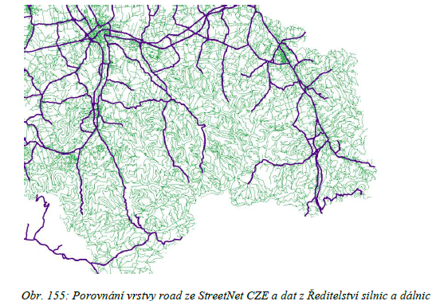
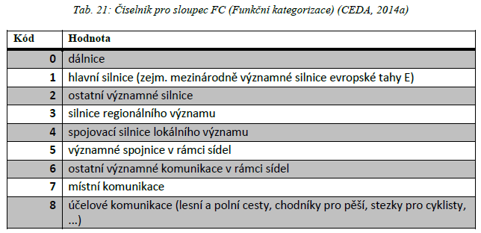
Street Net typy komunikací

Slide 20
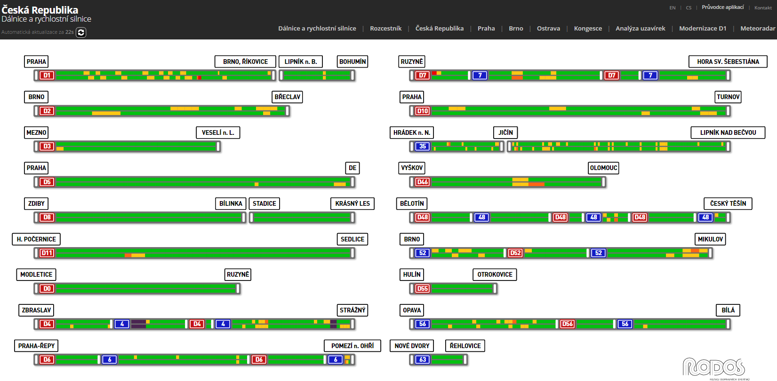
Real Time data pro síťovou analýzu
Rodos http://rodos.vsb.cz/
Dynamic Mobility Model (DMM) integrován s pohybem osob, vozidel a zboží.

Slide 21
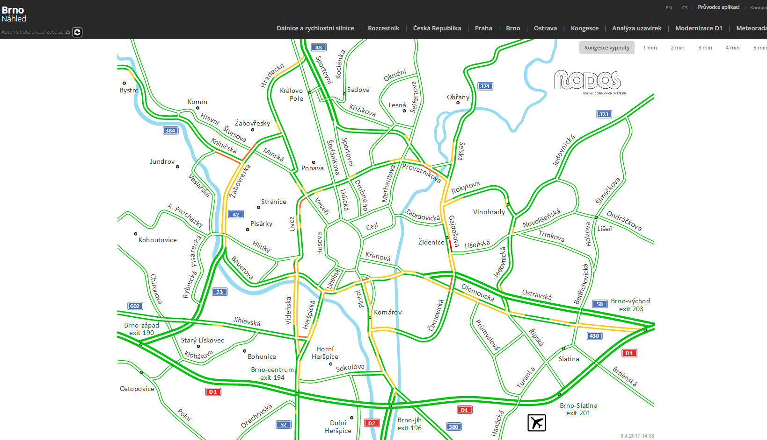
Detailní pohled RODOS Brno (zdržení dopravy)

Slide 22
Převoz nebezpečného materiálu – případová studie (BP, Leitgeb 2015)
Cíl: minimalizovat potenciální dopad na obyvatelstvo v průběhu převozu nebezpečného materiálu (výbušné, hořlavé látky).
ADR klasifikace, policejní a vojenské předpisy pro převoz materiálů.
Alternativní kritéria :
  Koncentrace obyvatelstva založena na uličních segmentech;
  Využití budov(POIs) s vysokou koncentrací obyvatel a citlivých objektů (bariéry).

Slide 23
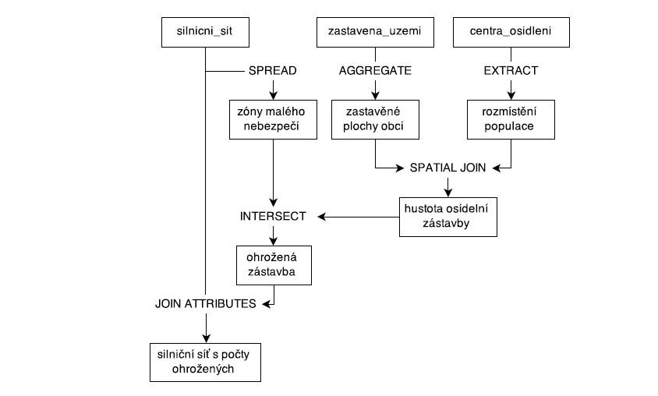
Kritérium 1 – uliční segmenty

Slide 24
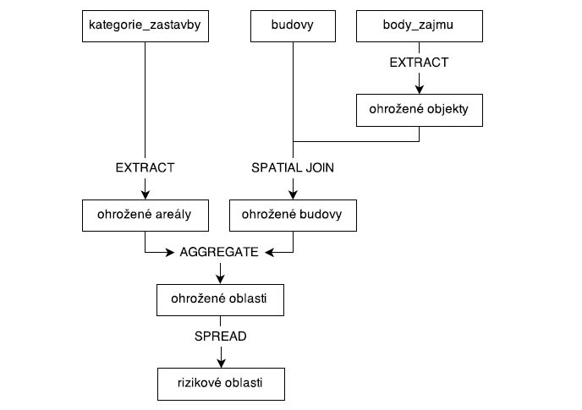
Kritérium 2 – citlivé objekty a PoI

Slide 25
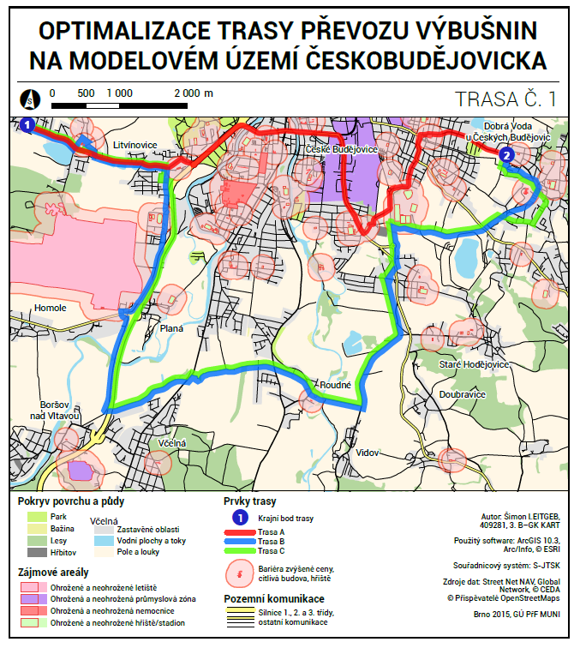
A- nejkratší cesta
B – kritérium 1
C – kritérium 2

Slide 26
Spojité a diskrétní alokační úlohy
Spojité problémy - popsány prostřednictvím spojitých veličin, kdy je nutné znát nejen polohu dvou bodů (jejich souřadnic), ale jejich vzdálenostní míru (jak je to daleko z jednoho bodu do jiného).
  Základní vlastností bodů je jejich vzájemná poloha daná vzdáleností mezi nimi, a to buď vzdušnou čarou, Euklidovská vzdálenost, nebo po trase, Manhattan vzdálenost .
  Spojité problémy se řeší prostorovým vztahem mezi potenciálními zákazníky (nejčastěji představováni poptávkovými body) a obslužnými centry. Obslužná centra mají definovaný rádius nebo prahovou vzdálenost, a pokud je poptávkový bod uvnitř této oblasti, je považovaný za pokrytý obslužným střediskem, a obsluhován tímto zařízením.
Diskrétní lokační problémy jsou založeny na konečném počtu míst, ve kterých může být obslužné zařízení lokalizováno a na konečném počtu potenciálních klientů nebo zákazníků (školy, letiště, nemocnice mající určitou kapacitu).
  Pro tyto problémy neexistuje obecný lokační model kvůli mnohdy velkému počtu omezení a cílů, které musí být co nejvíce optimalizovány.
  Praktický význam těchto modelů je v soukromém i veřejném sektoru a všechny jsou založeny na daném počtu bodů, které mají být obsluhovány a na daném počtu umístění obslužných středisek.
Notes:
Spojité problémy jsou popsány prostřednictvím spojitých veličin, kdy je nutné znát nejen polohu dvou bodů (jejich souřadnic), ale jejich vzdálenostní míru (jak je to daleko z jednoho bodu do jiného). Základní vlastností bodů je jejich vzájemná poloha daná vzdáleností mezi nimi, a to buď vzdušnou čarou, Euklidovská vzdálenost, nebo po trase, Manhattan vzdálenost (Burešová, 2009). Spojité problémy se řeší prostorovým vztahem mezi potenciálními zákazníky (nejčastěji představováni poptávkovými body) a obslužnými centry. Obslužná centra mají definovaný rádius nebo prahovou vzdálenost, a pokud je poptávkový bod uvnitř této oblasti, je považovaný za pokrytý obslužným střediskem, a obsluhován tímto zařízením.
Diskrétní problémy
Diskrétní lokační problémy jsou založeny na konečném počtu míst, ve kterých může být obslužné zařízení lokalizováno a na konečném počtu potenciálních klientů nebo zákazníků (školy, letiště, nemocnice mající určitou kapacitu). Pro tyto problémy neexistuje obecný lokační model kvůli mnohdy velkému počtu omezení a cílů, které musí být co nejvíce optimalizovány. Praktický význam těchto modelů je v soukromém i veřejném sektoru a všechny jsou založeny na daném počtu bodů, které mají být obsluhovány a na daném počtu umístění obslužných středisek.
Řešením těchto problémů je celá řada modelů, z nichž tyto můžeme považovat za základní. Model pokrytí umisťuje minimální množství potřebných zařízení k pokrytí všech požadovaných bodů. Model maximálního pokrytí platí za předpokladu, že všechny požadované body jsou pokryté, a jejím cílem je lokalizovat předem dané množství zařízení, aby pokrylo většinu požadovaných uzlů (klientů). P-centrální model vychází ze známé velikosti požadavku od poptávkových bodů a ze známé polohy obslužných zařízení (minimalizace maximální vzdálenosti). P‑vzdálenostní model maximalizuje minimální vzdálenost mezi libovolnou dvojicí obslužných středisek. Má za cíl najít místo pro p obslužných zařízení tak, aby se minimalizovala určitá míra dopravních nákladů mezi depem a poptávkovými body

Slide 27
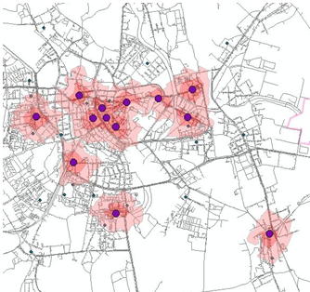
Jak řešit v ArcGIS?
Bez sítě - Buffer na generování obalových zón a nástroj Create Thiessen Polygons pro tvorbu spádových oblastí.
Na síti - Network Analyst a její nástroje Service Area a Location‑Allocation.
Service Area neboli obslužné zóny představují hrany (ulice), které spadají do vymezené oblasti prostřednictvím parametru Impedance (vzdálenost, čas, náklady…). Zařízení, kolem jsou dány lokalizací na síti a vždy do analýzy musí vstupovat alespoň jedno. Je možné také vytvářet složené obslužné zóny, např. ve vzdálenosti 1 a 2 km.
Parametry Impedance; Default Breaks.
Notes:
Vygenerované obslužné polygony představují konkrétní obslužné zóny pro dané zařízení. V jejich atributech se nachází informace o tom, ke kterému zařízení náleží. Při tvorbě obslužných zón je nejdůležitější nastavení odporu (Impedance), kterým může být vzdálenost, čas, náklady nebo jiný atribut, podle kterého se zóny vytvářejí. Nastavují se tzv. hranice obslužných zón (Default Breaks), respektive do jaké vzdálenosti (nebo jiného odporu) chceme vytvářet obslužné zóny
Turn on your Network Analyst extension. Add your road
network data set. In the Network Analyst toolbar, click
Network Analyst > New Location Allocation .
Load your demand points and facilities. Choose the type of
problem in the advanced setting drop-down. From here, all
you need to do is solve
One of the most powerful features is how you can solve
different types of location-allocation problems.

Slide 28
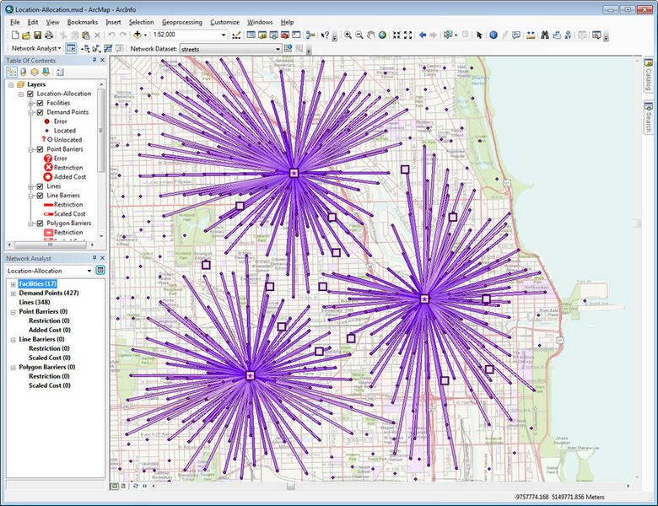
Location – alocation v ArcGIS - jak lze ovlivnit řešení lokačních a alokačních úloh?
Vstupy:
potenciální lokality zařízení (Candidate), stávající lokality zařízení (Required) a lokality konkurenčních zařízení (Competitor).
poptávkové body (Demand Points), které představují potenciální zákazníci pro zařízení (nejčastěji adresní body s demografickými charakteristikami, které slouží jako váha analýzy). Poptávkové body tak omezují výslednou analýzu pouze na oblasti, kde se poptávkové body nachází .
Notes:
Do analýzy vždy vstupují potenciální lokality zařízení (Candidate) a dále mohou vstupovat stávající lokality zařízení (Required) a lokality konkurenčních zařízení (Competitor), které soutěží o poptávkové body. Pro hledání vhodných lokalit zařízení se využívá faktu, že v některých oblastech není lokace možná. Těmito oblastmi mohou být např. národní parky, chráněná území, řeky a samozřejmě také vhodné pozemky nebo budovy pro zařízení. Vždy se musí jednat o bodové prvky. Další lokality vstupující do analýzy jsou poptávkové body (Demand Points), které představují potenciální zákazníci pro zařízení (nejčastěji adresní body s demografickými charakteristikami, které slouží jako váha analýzy – váženo nejčastěji počtem obyvatel, kteří v daném adresním bodě bydlí. Výsledná váha se poté vypočítává z váhy poptávkového bodu (počtu obyvatel) a vzdálenosti mezi poptávkovým bodem a zařízením, ke kterému je nejblíže (dle vybraného typu analýzy). Tyto poptávkové body tak omezují výslednou analýzu pouze na oblasti, kde se poptávkové body nachází – na rozdíl od buffer analýzy či obslužných zón.

Slide 29
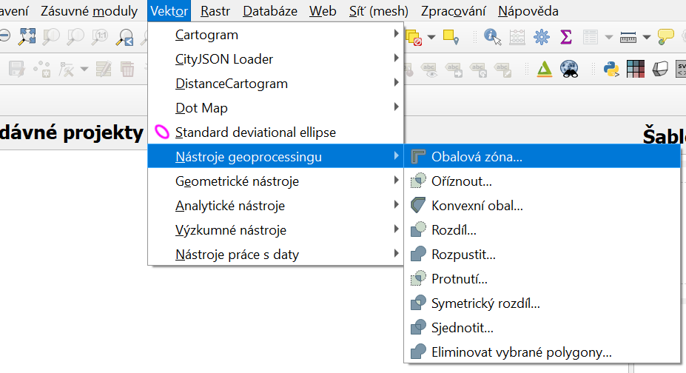
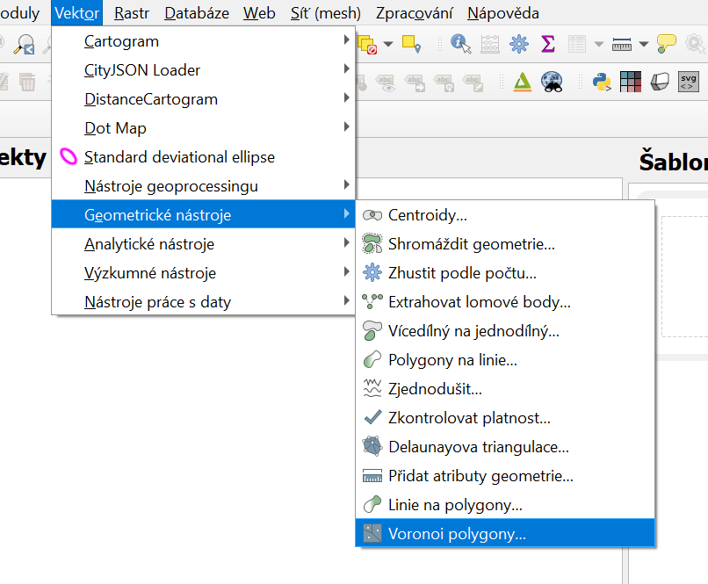
Jak řešit v QGISu?
Bez sítě – analogicky jako v případě ArcGIS (Obalová zóna + Voronoi polygony)
Na síti
  Plug-in: https://plugins.qgis.org/plugins/location_lab/
  Video návod: https://www.youtube.com/watch?v=CnSAIJUQo9M

Slide 30
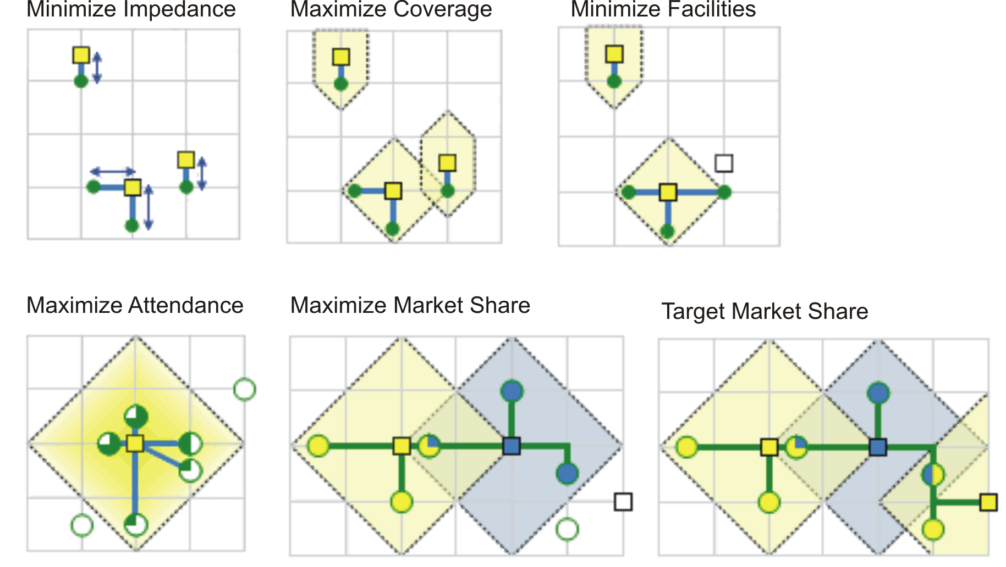
Typy analýz
Nástroj Location-Allocation obsahuje celkem 6 typů analýz:
Minimize Impedance (Minimalizace nákladů)
Maximize Coverage (Maximální pokrytí)
Minimize Facilities (Minimalizace zařízení)
Maximize Attendance (Maximalizace účasti)
Maximize Market Share (Maximalizace trhu)
Target Market Share (Cílené pokrytí trhu)

Slide 31
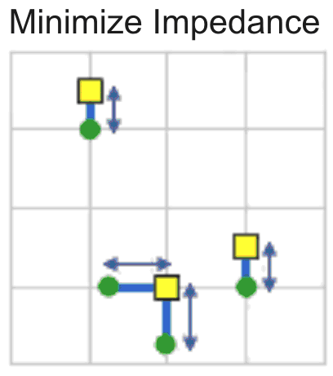
Minimalizace nákladů
Analýza zaručuje minimalizaci odporu (vzdálenost, čas, nebo finanční náklady na překonání daného úseku sítě).
Př. - veřejnost cestuje do nějakého zařízení, a my požadujeme, aby tato cesta byla co nejkratší. Využívá se tedy nejvíce při lokalizaci služeb veřejného sektoru. Používá se pro analýzy, kde je odpor (vzdálenost či čas) klíčovým faktorem.
Platí, že každý poptávkový bod se vždy přiřadí pouze k jednomu zařízení.
Nejjednodušší alokační a lokační analýza.
Nejvíce rozšířená.
Notes:
Minimize Impedance (Minimalizace nákladů)
Minimize Impedance je analýza, která zaručuje minimalizaci odporu, kterým může být například vzdálenost, čas, nebo finanční náklady na překonání daného úseku sítě. Výsledný odpor ke každému poptávkovému bodu je sumou vážených odporů. Používá se v případech, kdy veřejnost cestuje do nějakého zařízení, a my požadujeme, aby tato cesta byla co nejkratší. Využívá se tedy nejvíce při lokalizaci služeb veřejného sektoru. Používá se pro analýzy, kde je odpor (vzdálenost či čas) klíčovým faktorem. Analýza je v podstatě stejná jako analýza obslužných zón. Obě dvě se snaží minimalizovat vzdálenost k dané službě. V tomto případě do analýzy ještě vstupují adresní body, které tak analýzu zpřesňují (respektive zúží konečný výsledek pouze na místa, kde někdo bydlí). Pokud známe také počet obyvatel na jednotlivých adresách, může tato informace sloužit jako váha poptávkových bodů, což znamená, že větší váha bude připsána bodům, kde bydlí více obyvatel než těm, kde někdo bydlí sám. Pro Minimize Impedance platí, že každý poptávkový bod se vždy přiřadí pouze k jednomu zařízení.
Minimize Impedance je nejjednodušší alokační a lokační analýzou a rovněž nejvíce rozšířenou, právě pro svou jednoduchost. Výsledek je zcela založen na vzdálenosti zařízení a poptávkového bodu, případně vážen počtem obyvatel na adresních bodech. Tato váha se však projeví pouze při velkých rozdílech v počtu obyvatel a při větších vzdálenostech mezi adresními body a zařízeními. Je nutné znát přesný počet zařízení, která chceme z potenciálních zařízení vybrat – tato informace je pro tuto analýzu povinná. Používá se v případě, kdy je minimální vzdálenost k zařízení klíčová, jako např. pro lokalizaci nových základních škol, kdy je kladen důraz na co nejkratší vzdálenost do školy nebo pro lokalizaci obchodů a služeb, kdy nejsou známy údaje o konkurenci.

Slide 32
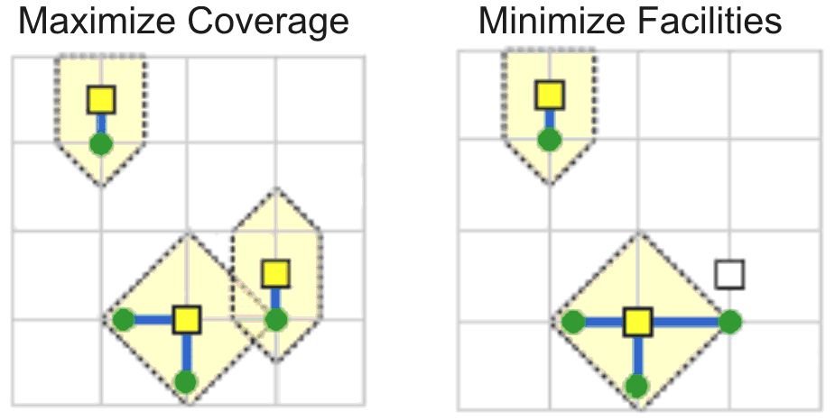
Maximální pokrytí a Minimalizace zařízení
Maximální pokrytí se snaží přiřadit co nejvíce poptávkových bodů k zařízení, např. u lokalizace policejních stanic, ze kterých se vyjíždí k nehodám, při pokrytí celého území. Hraniční vzdálenost, váhy (počet obyvatel).
Minimalizace zařízení analýza se snaží vybrat co nejméně z potenciálních zařízení tak, aby pokryla celé území minimálním počtem zařízení.
Notes:
Maximize Coverage (Maximální pokrytí)
Maximize Coverage se snaží přiřadit co nejvíce poptávkových bodů k zařízení (kdy je cílem pokrýt co nejvíce zákazníků), např. u donáškové služby nebo lokalizace požárních či policejních stanic, ze kterých se vyjíždí k nehodám, a je tedy nutné pokrýt celé území. Pokud nastavíme hraniční vzdálenost, snaží se co nejvíce bodů pokrýt právě do této vzdálenosti. Znovu je nutné zadat počet zařízení, které se mají vybrat. Každý poptávkový bod je přiřazen podle své váhy, kterou opět může být například počet obyvatel na adresních bodech, pouze k jednomu zařízení. Opět platí, že je potřeba výrazných rozdílů mezi počty obyvatel na jednotlivých adresách k tomu, aby se nastavení váhy ve výsledku projevilo.
Cílem je tedy přiřadit co nejvíce bodů s ohledem na daný počet zařízení, která chceme lokalizovat. Pokud ale potenciálních zařízení nemáme větší počet, ale jen několik a nepočítáme s příliš velkou hraniční vzdáleností, na analýze se tato snaha o pokrytí neprojeví a výsledná analýza bude shodná s předchozí analýzou Minimize Impedance.
Minimize Facilities (Minimalizace zařízení)
Minimize Facilities má stejnou funkčnost jako Maximize Coverage, ale nenastavuje počet zařízení pro výběr. Jak je z názvu patrné, analýza se snaží vybrat co nejméně z potenciálních zařízení tak, aby pokryla celé území minimálním počtem zařízení. Využití je stejné jako u Maximize Coverage.
Pokud je potenciálních lokalit pro nová zařízení příliš málo (tedy méně než aby pokryly území do dané vzdálenosti), analýza vybere všechny potenciální zařízení a tímto tak ztrácí svůj smysl. Může se také stát, že počet zařízení je pro danou vzdálenost nedostačující, proto je tuto analýzu vhodné provádět při velkém počtu potenciálních lokalit, kdy není známý počet lokalit, které je nutné vybrat a kdy je pouze požadavek na pokrytí dané oblasti, co nejmenším počtem zařízení.

Slide 33
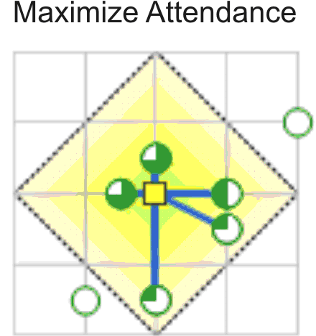
Maximalizace účasti
Analýza při výběru zařízení využívá faktu, že čím je poptávkový bod více vzdálený od zařízení, tím je menší pravděpodobnost, že ho navštíví.
Příkladem mohou být zubní ordinace, specifické obchody, menší podniky nebo služby, které nemají v dané oblasti konkurenci.
Poptávkové body mohou být přiřazeny k více zařízení, jejich váha se rozdělí mezi více zařízení. Je nutné znát počet zařízení, která chceme lokalizovat a váhu poptávkových bodů (počet obyvatel v adresních bodech).
Notes:
Maximize Attendance (Maximalizace účasti)
Maximize Attendance při výběru zařízení využívá faktu, že čím je poptávkový bod více vzdálený od zařízení, tím je menší pravděpodobnost, že ho navštíví. Tedy zákazníci, co bydlí dále od zařízení, za ním musí déle cestovat a je tak větší pravděpodobnost, že ho nenavštíví. V tomto případě to znamená, že u obyvatel ve větší vzdálenosti od zařízení bude pravděpodobnost nákupu menší z důvodu této vzdálenosti. Naopak obyvatele v okolí zařízení ho navštíví s větší pravděpodobností. Příkladem mohou být zubní ordinace, specifické obchody, menší podniky nebo služby, které nemají v dané oblasti konkurenci.
Poptávkové body mohou být přiřazeny k více zařízení, jejich váha se rozdělí mezi více zařízení. Stejně jako v prvních dvou typech analýz je nutné znát počet zařízení, která chceme lokalizovat a navíc je nutné znát váhu poptávkových bodů, tedy například počet obyvatel v adresních bodech. Bez této informace analýza nemůže proběhnout a výsledek by se opět rovnal analýze Minimize Impedance. Rovněž platí, že při malých rozdílech ve váze bodů (v počtu obyvatel) a nepříliš velké vzdálenosti mezi nimi a zařízeními bude výsledek shodný s výsledkem analýzy Minimize Impedance.

Slide 34
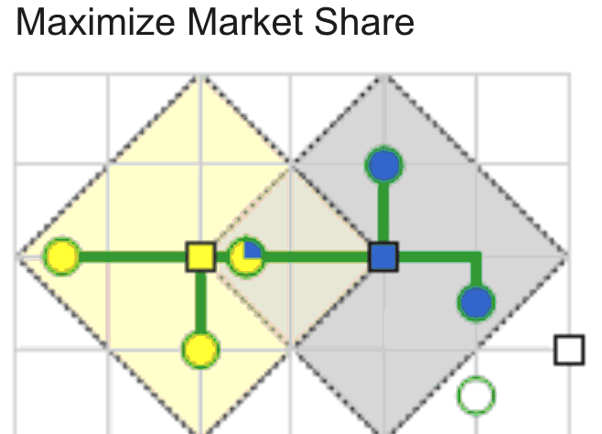
Maximalizace trhu
Analýza se snaží získat co největší část trhu. Počítá také s konkurenčními zařízeními, tudíž některé poptávkové body jsou sdíleny spolu s konkurenčními zařízeními a lze takto získat informaci o počtu poptávkových bodů (zákazníků), které budou společné jak novému zařízení, tak některému ze zařízení konkurenčních. Výsledné řešení se snaží zaručit, aby tento počet byl co nejmenší.
Cílem je pokrýt, co největší část trhu
s ohledem na konkurenční zařízení.
Notes:
Maximize Market Share (Maximalizace trhu)
Maximize Market Share se snaží získat co největší část trhu. Počítá také s konkurenčními zařízeními, tudíž některé poptávkové body jsou sdíleny spolu s konkurenčními zařízeními a lze takto získat informaci o počtu poptávkových bodů (zákazníků), které budou společné jak novému zařízení, tak některému ze zařízení konkurenčních. Výsledné řešení se snaží zaručit, aby tento počet byl co nejmenší. Opět je nutné znát počet zařízení, která chceme z potenciálních lokalit vybrat.
Cílem je tedy maximalizovat účast konkurence při výběru z potenciálních zařízení, např. pro lokalizaci obchodů a služeb (cílem pokrýt, co největší část trhu s ohledem na konkurenční zařízení). Funkčnost je stejná jako u Maximize Attendance, ale se znalostí konkurence. Využívají ji zejména velké obchodní řetězce pro lokalizaci nových obchodů, kdy využívají znalostí konkurence. Rovněž platí, že pokud bod spadá k více zařízením, rozdělí se podle váhy a vzdálenosti mezi bodem a zařízením.

Slide 35
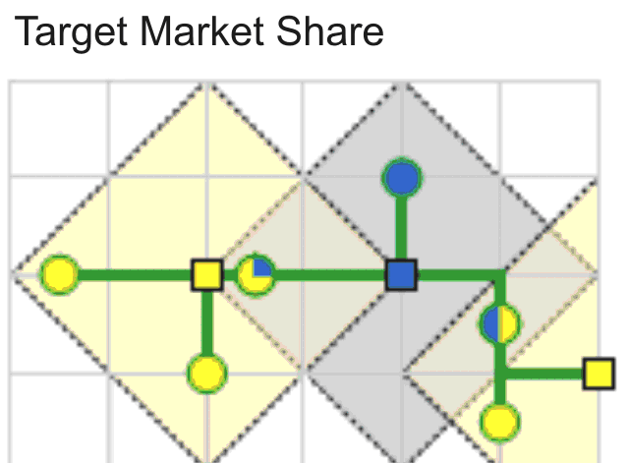
Cílené pokrytí trhu
Analýza se snaží vybrat takové kandidátní lokality, které by pokryly zadané procento trhu.
Např. při požadavku na 20% pokrytí trhu, lze analýzou určit, že pro pokrytí této části trhu, je nutné vybrat šest potenciálních lokalit.
Cílem analýzy je vybrat co nejméně zařízení nezbytných pro pokrytí zadaného procenta trhu s ohledem na konkurenci a nastavené procento trhu.
Notes:
Target Market Share (Cílené pokrytí trhu)
Target Market Share se snaží vybrat takové kandidátní lokality, které by pokryly zadané procento trhu. Například při požadavku na 20% pokrytí trhu, lze analýzou určit, že pro pokrytí této části trhu, je nutné vybrat šest potenciálních lokalit. Při stanovování procenta trhu je nutná obezřetnost, protože při vysokém procentu pokrytí je velká pravděpodobnost, že analýza určí všechny zařízení z potenciálních lokalit a analýza tak ztrácí smysl. Z analýzy se dají zjistit poptávkové body obsluhované čistě konkurenčními zařízeními
Stejně jako v předchozím případě, mohou do analýzy vstupovat konkurenční zařízení, kdy opět platí, že body obsloužené vybranými zařízeními sdílí svou váhu s konkurenčními zařízeními v oblastech, kdy obě spadají do hraniční vzdálenosti zařízení a tuto váhu si mezi sebe poměrově rozdělí. Cílem analýzy je vybrat co nejméně zařízení nezbytných pro pokrytí zadaného procenta trhu s ohledem na konkurenci a nastavené procento trhu, které chceme zařízeními pokrýt. Není nutné znát počet vybraných zařízení z potenciálních lokalit, počet je optimalizován analýzou. Princip a využití je stejné jako u Maximize Market Share, zejména tedy pro velké obchodní řetězce.

Slide 36
Zdroje
https://gisgeography.com/optimal-business-location-allocation/

Slide 37
Příprava na příště …
Představte téma svojí DP a navrhněte GIS analýzu (případně mapu), kterou by bylo možné do práce zařadit.
Krátce odprezentujte (3-5 min., neočekává se PPT)
Zaměřte se spíše na výsledek (co byste chtěli zjistit), než na to jakým způsobem.
Nemusíte řešit dostupnost reálných dat, jde spíše o kreativní aplikaci.

